Slide 1

Архітектура ХХ століття

Slide 2
На початку XX століття в Європі виникає новий напрям в мистецтві, та, зокрема, в архітектурі — модерн. Архітектура модерну кожної країні набувала національних рис, і таким чином з'являється архітектура Українського модерну

Slide 3
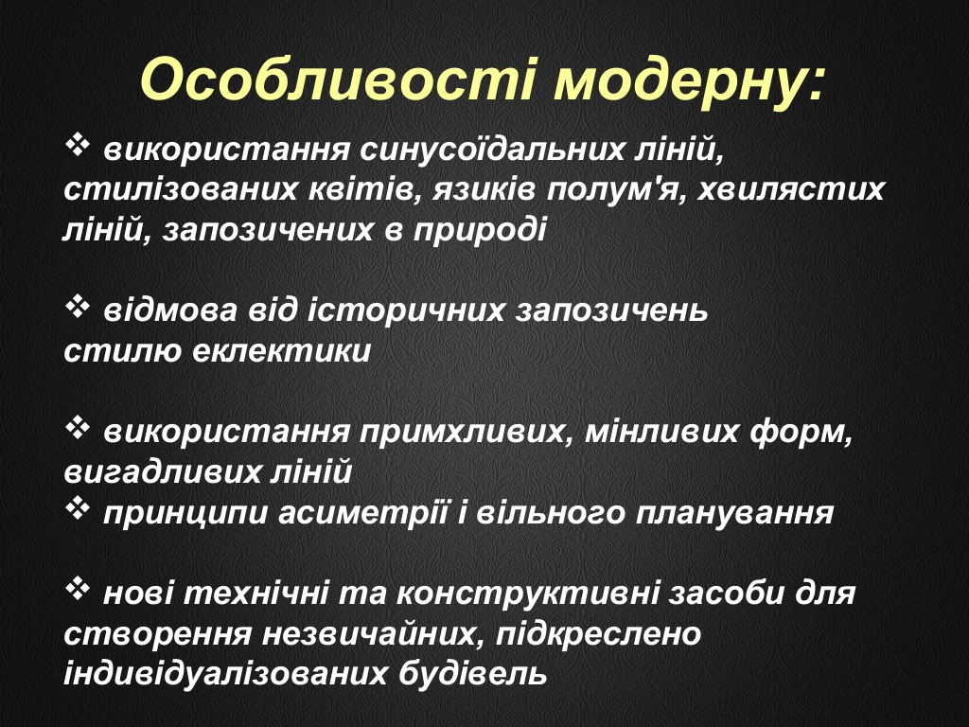

Slide 4


Slide 5
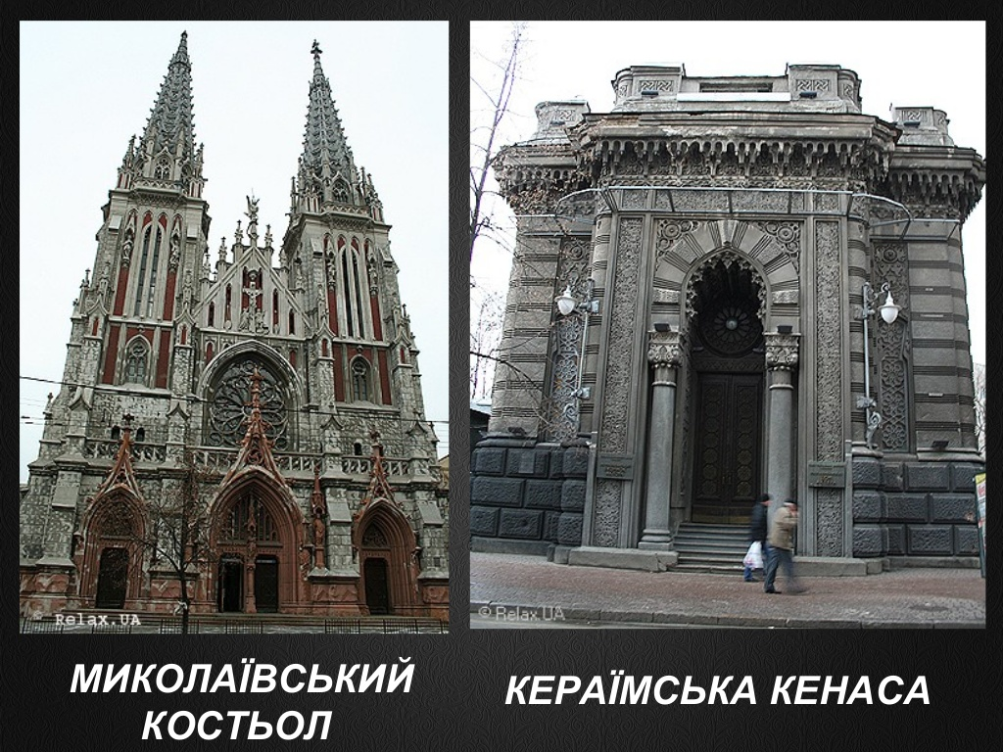

Slide 6


Slide 7
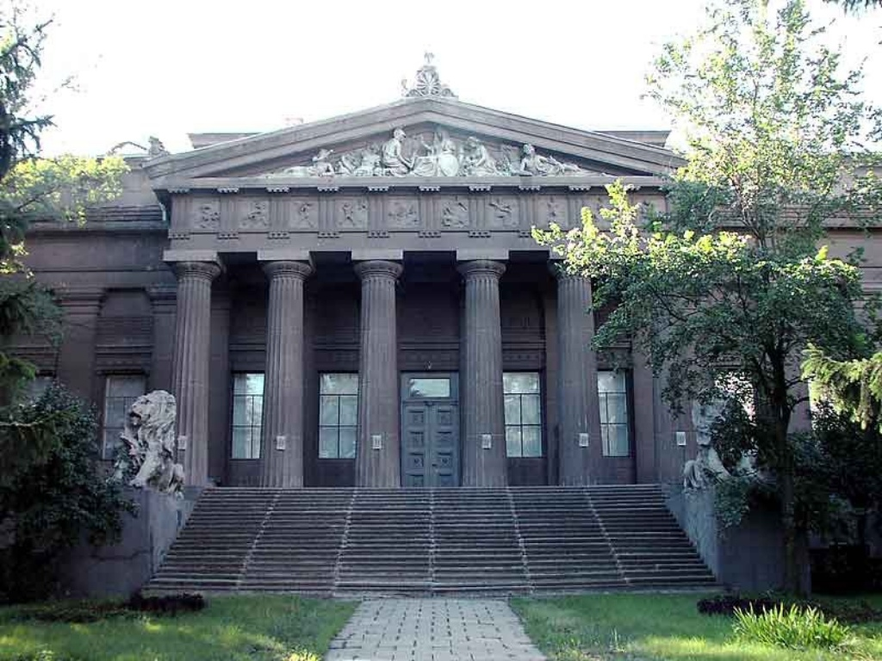

Slide 8


Slide 9


Slide 10
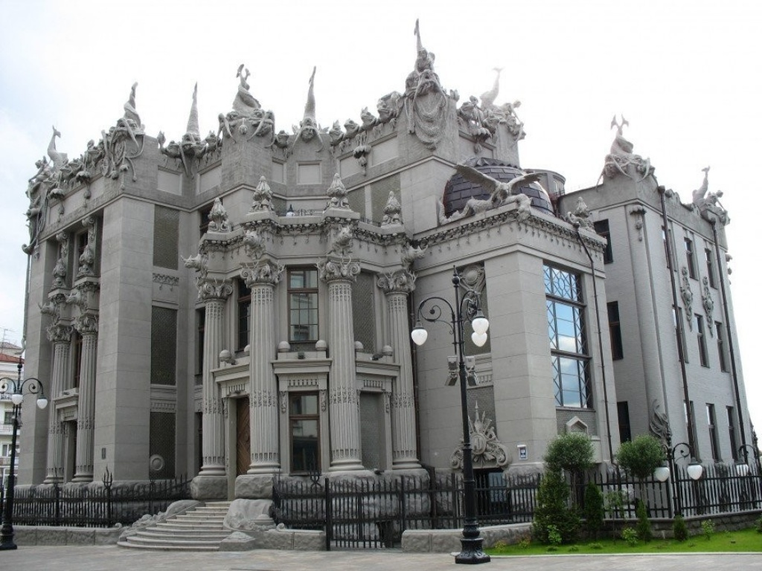

Slide 11
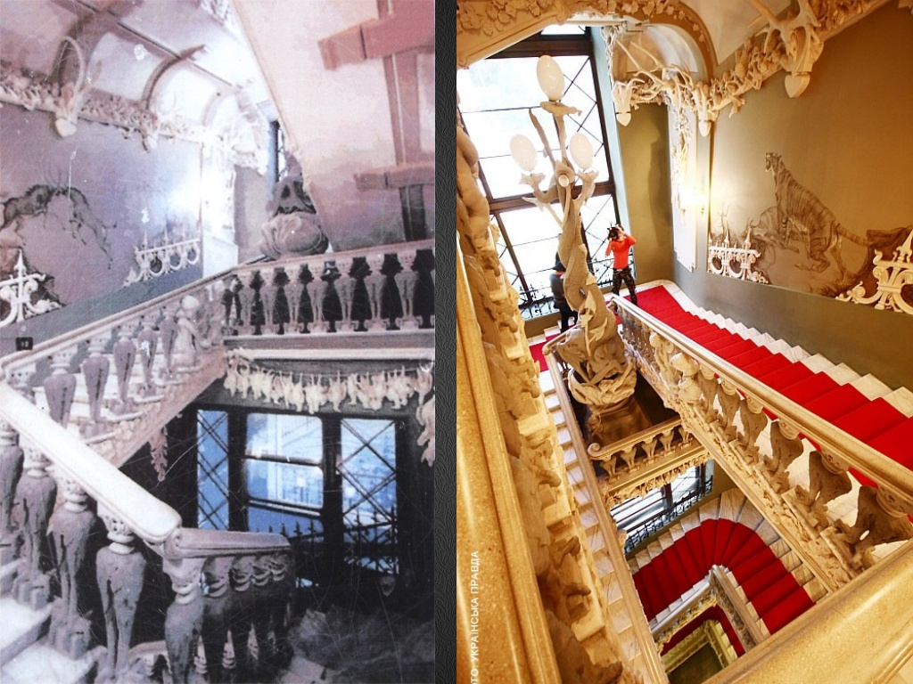

Slide 12
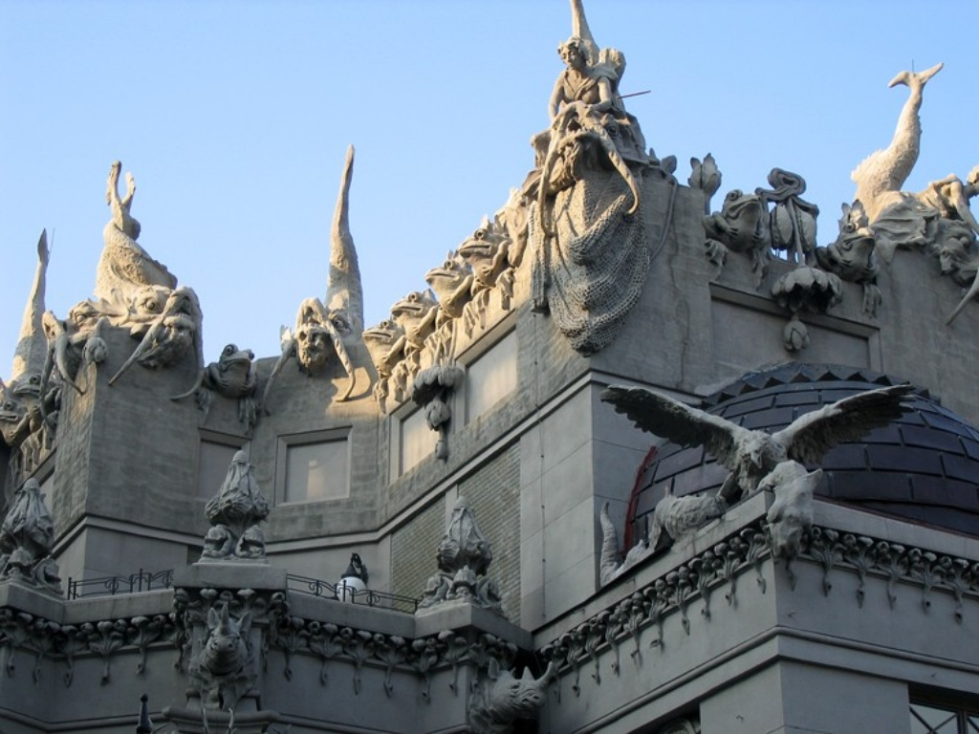

Slide 13
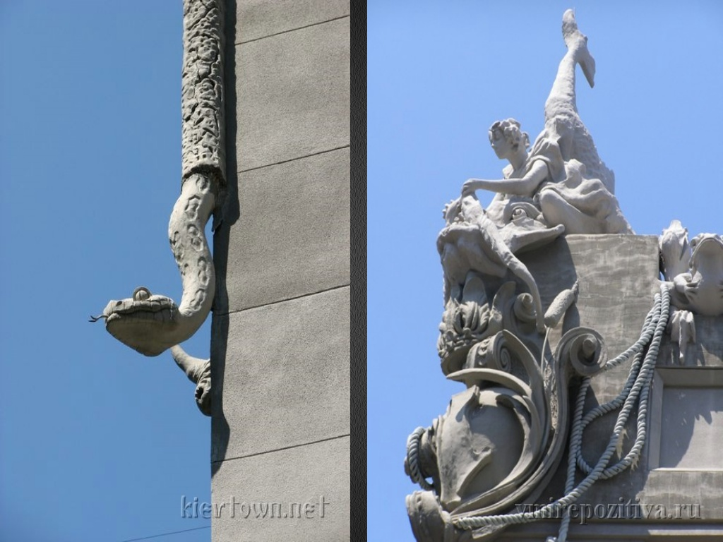

Slide 14


Slide 15
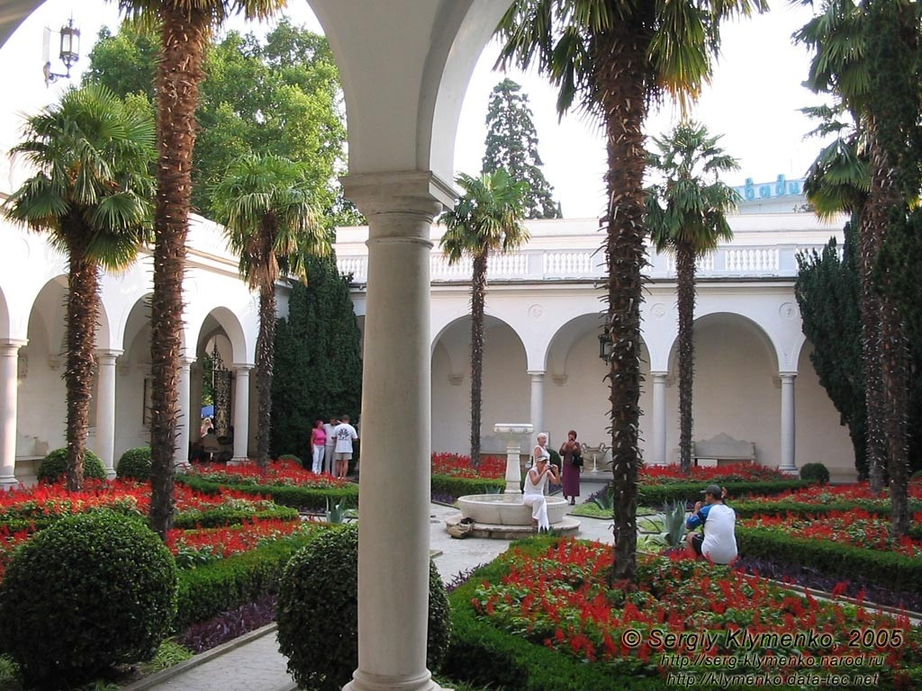

Slide 16


Slide 17


